Slide 1
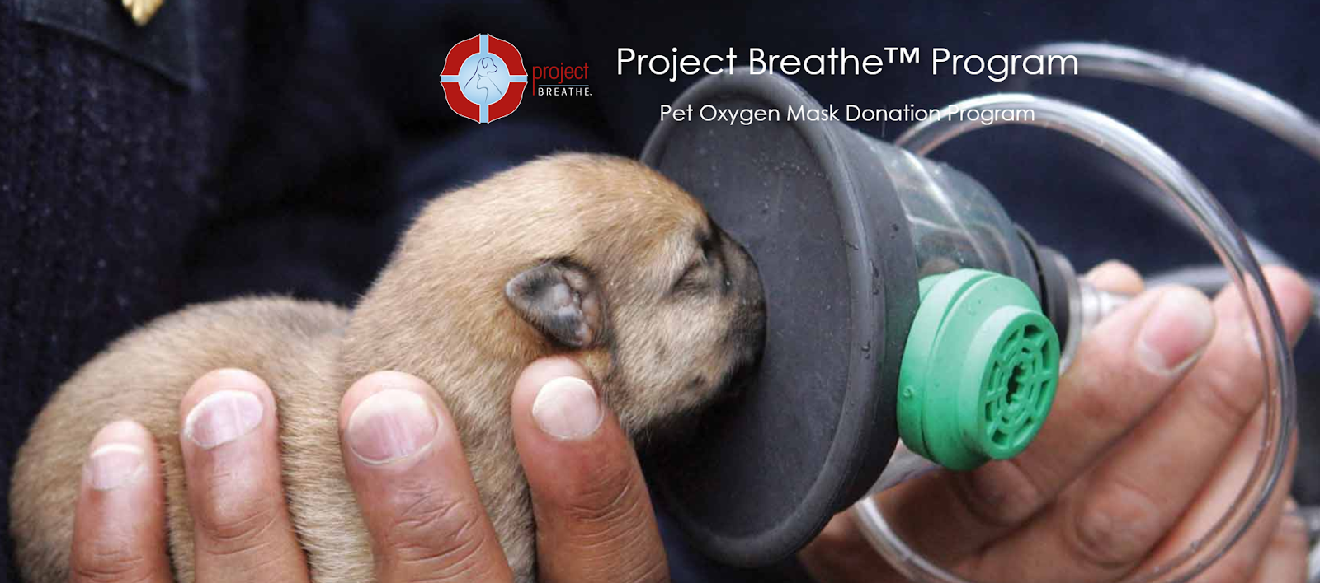
HAYVANLARDA OKSİJEN MASKESİ

Slide 2
Yangının meydana geldiği alanda, hayvanların solunum yapabilmesi ve yeteri kadar oksijen alabilmeleri için; solunum cihazlarından yardım alınmaktadır. Yangın meydana geldiğinde oksijen miktarı azalmakta ve karbondioksit oranı bir anda artış göstermektedir. Bu yüzden yangın mahalinde hayvanların solunum yapabilmeleri de zorlaşır ve zehirlenmeler ortaya çıkar.
Hayvanların solunum yaptıkları havada; % 78 azot, % 21 oksijen, % 0.04 karbondioksit ve % 0.96 muhtelif gazlar bulunuyor. Hava ısınmaya başladığında; bu oranlarda değişim olur ve hava su buharıyla da birleşir. % 74 azot, % 19.6 oksijen, % 6.1 su buharı, % 0.03 karbondioksit havada yer alır. Yangın çıktığında ise; hızla oksijen miktarı azalır ve solunum yapabilmek hayli güçleşir.

Slide 3
Oksijen Uygulama Teknikleri
Acil müdahalenin vazgeçilmez ilk uygulamasıdır. Oksijen tedavisindeki amaç hipoksemi ve hipoksiyi önlemektir. Her birinin kendine özgü avantajları ve dezavantajları olan çeşitli oksijenizasyon teknikleri vardır. Hangi oksijen uygulama tekniğinin seçileceği, hastanın boyutuna, ırkına, mizacına, travmanın çeşidine göre değişkenlik gösterir. Seçilen teknik hastayı strese sokup, oksijenden yararlanmasını engellememelidir.
Hipoksi: oksijen tüketen organizmanın dokularını yeterince oksijenle besleyemesi sonucunda ortaya çıkan bir rahatsızlıktır. Basitçe oksijen yetmezliği de denilebilir.

Slide 4
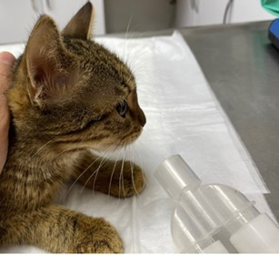
Uzun Süreli Oksijen Tedavisi İçin:solunan oksijen gazını nemlendirmek gereklidir. Kuru oksijen bir saatten uzun süre uygulandığında mukoz membranları tahriş eder ve kurumasına yol açar, solunum yolu enfeksiyonu oluşma riskini arttırır. Normal durumda solunan hava nasal boşluktan geçerken üst solunum yolunda nemlendirilir. Özellikle üst solunum yolunun kullanılmadığı oksijenizasyon tekniklerinde başlangıçtan itibaren nemlendirme şarttır.

Slide 5
MASKE:Maske ile oksijen uygulama tekniği, kolay ve ekipman gerektirmeyen bir tekniktir. Anestezi devresine uygun büyüklükte bir oksijen maskesi takılarak rahatça uygulanır

Slide 6
Küçük boy maske kullanmaktan kaçınmak gerekir. Solunum güçlüğü çeken hayvanlar, sıkı olan maskelerinden kurtulmaya çalışırken daha çok efor sarf ederek daha çok oksijen ihtiyacı duyarlar. Bu klinik durumlarını kötüleştirir. Brakiosefalik ırklar ve kediler maskeyi iyi tolere edemezler. Tek giriş çıkışı bulunan maskelerin kullanımı da, karbondioksitin dışarı atımını engeller ve tekrar solunmasına neden olur, bu durum hipertermiye de yol açabilir
Brakiosefalik köpek ırkları küçük, yuvarlak suratlı, basık burunlu ve iri gözlü hayvanlardır

Slide 7
Flow-by Tekniği:Bir anestezi devresinin ucunu, hastanın burun deliklerine veya ağzına yakın tutarak, hayvanın oksijeni soluması sağlanır.
En yetersiz ama stressiz bir tekniktir. Bu teknik özellikle muayene sırasında, katater uygulaması ya da radyografik çekim öncesi hastanın rahatlaması için tercih edilir. Solunan havanın oksijen yüzdesinin %40’ı geçmesi olası değildir. Akış hızı 2-10 lt/dk arasında olmalıdır. Oksijen burun deliklerinin karşısından değil de, burun deliklerine dik olarak uygulanırsa, hayvanlar daha rahat tolere ederler.

Slide 8
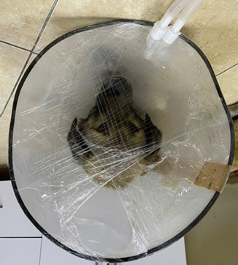
Elizabeth Yakalığı:Oksijen, streç film ile kaplanmış bir yakalık içinde verilir. Streç film üzerinde, üst kısımda, bir boşluk oluşturulur.
Bu boşluk, solunum ile dışarı verilen nemli havanın dışarı çıkmasını sağlar ve hipertermiyi engeller.Açılan delik, solunan oksijen seviyesinin azalmasına neden olmaz,oksijen solunum sırasında dışarı verilen havadan çok daha ağırdır ve yerçekimi ile aşağıya çöker. Üst kısımda yer alan delikten sadece solunum ile dışarı verilen hava çıkar.Başlangıçta yakalık içini
.
oksijenle doldurmak için yüksek akış hızı gerekir, daha sonra 1lt/dk akış hızı orta boy ırk köpek için yeterlidir.Bu tekniği en çok köpekler iyi tolere ederler.Solunan havanın oksijen yüzdesi % 60 olmalıdır.
Hipertermi: Aynı zamanda sıcak çarpması ya da güneş çarpması olarak ta bilinen hipertermi, genellikle yüksek sıcaklıklara uzun süre maruz kalmanın, uzun süreli veya yoğun fiziksel eforun veya ilaç kullanımın bir sonucu olarak bireyin vücudunun ısı düzenleme mekanizmalarının yetersiz kalarak aşırı ısınması durumuna verilen isimdir.

Slide 9
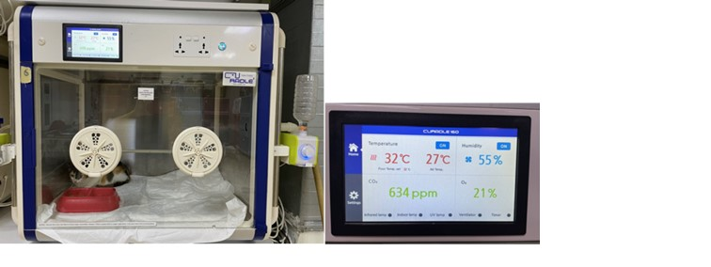
Yoğun Bakım Kabini ve Oksijen Çadırı:Yoğun bakım kabini oksijen uygulama teknikleri arasında en maliyetli tekniktir. Yoğun bakım kabinleri, oksijen konsantrasyonu, nem oranı ve sıcaklığı ayarlanabilen teknolojik ürünlerdir.
Küçük ırk köpekler ve kediler için rahat bir ortamdır, daha az stresli oksijen almaları sağlanır. Büyük ırk köpekler için de günümüzde büyük boy kabinler bulunmaktadır. Tek dezavantajı, hastaya müdahale etmek için kapağı açıldığında, içerideki oksijen oranının düşmesidir. Çanta şeklinde, ısıtıcı pedleri bulunan, içerideki karbondioksitin dışarı atılımını sağlayan valf sistemine sahip, portatif, çanta şeklinde modeller de bulunur. Bir taşıma çantası, streç film ile sarılıp, üst kısma bir delik açıldığında oksijen çadırı olarak kullanılabilir

Slide 10
HAZIRLAYAN:DİLEK AYDIN
Teşekkürler...

